Slide 1
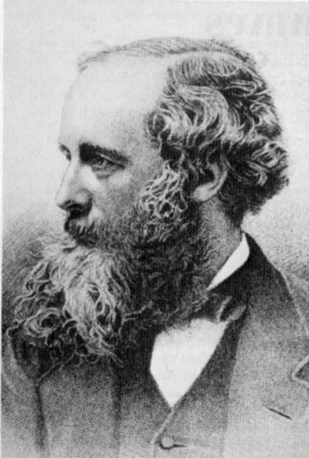
麦克斯韦（1831－1879）英国物理学家
经典电磁理论的奠基人，气体动理论创始人之一. 提出了有旋电场和位移电流的概念，建立了经典电磁理论，预言了以光速传播的电磁波的存在. 在气体动理论方面，提出了气体分子按速率分布的统计规律.

Slide 2
1865 年麦克斯韦在总结前人工作的基础上，提出完整的电磁场理论，他的主要贡献是提出了“有旋电场”和“位移电流”两个假设，从而预言了电磁波的存在，并计算出电磁波的速度（即光速）.
( 真空中 )

Slide 3
( 真空中 )
1888 年赫兹的实验证实了他的预言，麦克斯韦理论奠定了经典电动力学的基础，为无线电技术和现代电子通讯技术发展开辟了广阔前景.

Slide 4
8.6.1 位移电流 全电流安培环路定理
§7-6安培环路定理

Slide 5
----
++++
I

Slide 6
理论解释

Slide 7
----
电容充电时……
++++

Slide 8
----
电容放电时……
++++

Slide 10
位移电流与传导电流
（1）位移电流和传导电流一样激发磁场；
（2）传导电流产生焦耳热，位移电流不产
生焦耳热.
（3）都具有磁效应。
（4）它们组成全电流，全电流是连续的。

Slide 11
例1 有一圆形平行平板电容器，
现对其充电，使电路上的传导
电流 ，若略去边缘效应，
求（1）两极板间的位移电流；
（2）两极板间离开轴线的距离为
的点 处
的磁感强度 .
*

Slide 14
解 如图作一半径为 平行于极板的圆形回路，通过此圆面积的电位移通量为
*

Slide 15
计算得
代入数据计算得
*

Slide 16
8.6.2电磁场 麦克斯韦电磁场方程的积分形式
静电场、恒定磁场的环路定理和高斯定理

Slide 17
麦克斯韦假设
（1）有旋电场
（2）位移电流

Slide 18
本章目录
选择进入下一节：
8-0 教学基本要求
8-1 电磁感应定律
8-2 动生电动势和感生电动势
8-3 自感和互感
*8-4 R L电路
8-5 磁场的能量 磁场能量密度
END

